Slide 1
面向对象的设计
杨凯

Slide 2
设计必备技能
面向对象的思想
面向对象的设计原则
设计模式
JAVA特性
Notes:
注解、反射、代理、内部类、枚举

Slide 3

什么是面向对象
怎么把大象装冰箱里
把冰箱门儿打开
把大象装进去
把冰箱门儿关上
代码：
public static void main(String args[]){
openTheDoor()；
pushElephant()；
closeTheDoor()；
}

Slide 4
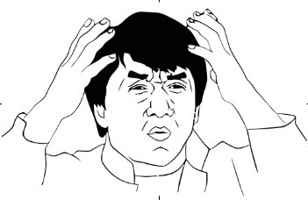
什么是面向对象
怎么把大象装冰箱里
但是你以为这样就结束了，to young to simple
产品经理说这才刚开始呢
我要把大象装微波炉里
我要把狮子也装冰箱里
我要把大象装冰箱，但是门别关，敞着就行
…
WTF?
拿出面向对象这个核武器吧
Notes:
注解、反射、代理、内部类、枚举

Slide 5
什么是面向对象
理解：
OO(Object Oriented)
从现实世界客观存在的事物出发来设计和实现软件
特点：
封装
抽象
继承/实现
重写/重载
多态

Slide 6
什么是面向对象
封装(Encapsulation)
封装是把对象的属性和方法结合成一个独立的单位，并尽可能地隐藏对象的内部细节
封装的优点
良好的封装能够减少耦合。
类内部的结构可以自由修改。
可以对成员变量进行更精确的控制。
隐藏信息，实现细节

Slide 7
什么是面向对象
抽象（Abstraction）
抽象是指对具体的问题（对象）进行概括，抽出一类对象的公共性质并加以描述的过程
对一个问题的抽象应该包括两个方面：
数据抽象：描述某类对象的属性或状态，也就是此类对象区别于彼类对象的特征
行为抽象：描述的是某类对象的共同行为或功能特征

Slide 8
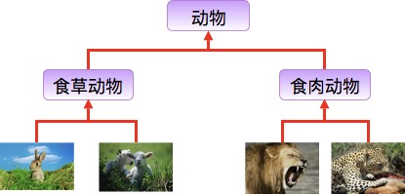
什么是面向对象
继承(Extends)
子类继承父类的特征和行为，使得子类对象（实例）具有父类的实例域和方法
实现(Implements)
子类对接口中的定义的行为作出具体的实现

Slide 9
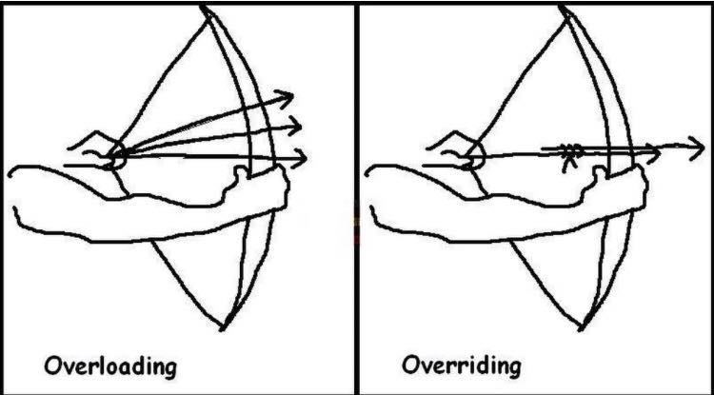
什么是设计
重写（Override）
重写是子类对父类的允许访问的方法的实现过程进行重新编写
子类可以根据需要，定义特定于自己的行为
重载（Overload）
重载是在一个类里面，方法名字相同，而参数不同
返回类型可以相同也可以不同

Slide 10
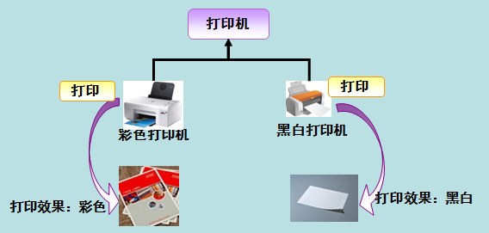
什么是面向对象
多态（Override）
多态是同一个行为具有多个不同表现形式或形态的能力
Notes:
子类拥有父类非private的属性，方法。
子类可以拥有自己的属性和方法，即子类可以对父类进行扩展。
子类可以用自己的方式实现父类的方法。
Java的继承是单继承，但是可以多重继承
提高了类之间的耦合性（继承的缺点，耦合度高就会造成代码之间的联系）

Slide 11
对象之间的关系
依赖
关联
组合
聚合

Slide 12
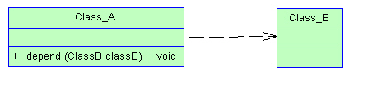
对象之间的关系
依赖（Dependency）
对象之间最弱的一种关系，是临时性的关联。代码中一般指由局部变量、函数参数、返回值建立的对于其他对象的调用关系
use a

Slide 13
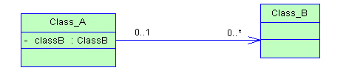
对象之间的关系
关联（Association）
对象间的一种引用关系。代码中指一个对象中长期引用另一个类的对象
has a

Slide 14
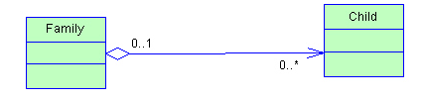
对象之间的关系
聚合（Aggregation）
聚合是关联关系的一种。聚合表述的是整体和个之间的关系。个体可以单独存在
owns a

Slide 15
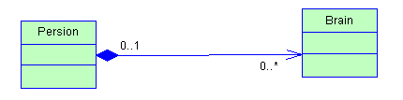
对象之间的关系
组合（Composition）
组合也是关联关系的一种。它是比聚合关系更强的关系，表述个体和局部之间的关系。局部不能单独存在
is a part of

Slide 16
对象之间的关系
依赖 < 关联 < 聚合 < 组合

Slide 17
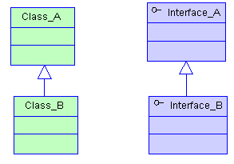
对象之间的关系
继承

Slide 18
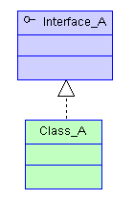
对象之间的关系
实现

Slide 19
面向对象的设计原则
单一职责原则
开闭
原则
里氏替换原则
依赖倒置原则
接口分离原则
迪米特法则
合成复用原则

Slide 20
面向对象的设计原则
单一职责原则
优点：
降低类的复杂度
提高类的可读性，提高系统的可维护性
降低变更引起的风险
注意
单一职责最难划分的是职责，因项目、环境而异
设计接口的时候要尽量保证单一职责，设计类要尽量做到只有一个原因引起变化

Slide 21
面向对象的设计原则
开闭原则（Open Close Principle）
理解
对扩展开发，对修改关闭
表现
对扩展开放指的是有新的需求或变化时，可以对现有代码进行扩展，以适应新的情况
对修改封闭指的是类一旦设计完成，就可以独立完成其工作，而不要求对类进行任何修改

Slide 22
面向对象的设计原则
里氏替换原则（Liskov Substitution Principle）
概念定义
所有引用基类的地方必须透明的使用其子类的对象
通俗理解
设计的时候要尽量保证父类的非抽象方法不被子类覆盖

Slide 23
面向对象的设计原则
里氏替换原则（Liskov Substitution Principle）
反例
public class Rectangle {
private long width;
private long height;
public void setWidth(long width) {
this.width = width;
}
public long getWidth() {
return this.width;
}
public void setHeight(long height) {
this.height = height;
}
public long getHeight() {
return this.height;
}
}
public class Square extends Rectangle {
public void setWidth(long width) {
super.setWidth(width);
super.setHeight(width);
}
public long getWidth() {
return super. getWidth();
}
public void setHeight(long height) {
super.setWidth(height);
super.setHeight(height);
}
public long getHeight() {
return super. getHeight();
}
}
public class Test {
/** 不断增加长度，让长超过宽**/
public void resize(Rectangle r) {
while(r.getHeight() <= r.getWidth()){
r.setHeight(r.Height() + 1);
}
}
}

Slide 24
面向对象的设计原则
里氏替换原则（Liskov Substitution Principle）
改进
public abstract class Quadrangle {
public abstract long getWidth();
public abstract long getHeight();
}
public class Rectangle extends Quadrangle {
private long width;
private long height;
public void setWidth(long width) {
this.width = width;
}
public long getWidth() {
return this.width;
}
public void setHeight(long height) {
this.height = height;
}
public long getHeight() {
return this.height;
}
}
public class Square extends Quadrangle {
private long length;
public void setWidth(long width) {
this.length = width;
}
public long getWidth() {
return this.length;
}
public void setHeight(long height) {
this.length = height;
}
public long getHeight() {
return this.length;
}
}

Slide 25
面向对象的设计原则
里氏替换原则（Liskov Substitution Principle）
设计要点
子类可以拓展父类的功能，但不能修改父类已有的功能，如果修改了父类已有的功能，可能导致父类定义的功能在子类覆盖后不适用
子类的方法的参数应该比父类更宽松，返回值要更严格
如List的get方法的参数从0开始，假如我们自定义一个List且get方法从1 开始，替换后就可能会报错
子类可以有自己独特的私有方法
注意：如果子类不能完全实现父类的方法，或者父类的某一些方法在子类中已经不适用，这种情况则建议断开父子关系，使用组合等方式代替继承出现

Slide 26
面向对象的设计原则
依赖倒置原则(Dependence Inversion Principle ,DIP)
理解
面向接口（抽象）的编程
表现
高层模块不应该依赖低层模块，两者都应该依赖抽象
抽象不应该依赖细节，细节应该依赖抽象
优点
依赖倒置原则可以减少类间的耦合性，提高系统的稳定，降低并行开发引起的风险，提高代码的可读性和可维护性

Slide 27
面向对象的设计原则
接口分离原则
理解
客户端不应该依赖它不需要的接口
一个类对另一个类的依赖应该建立在最小的接口上
表现
避免定义一个臃肿的接口，接口定义要单一职责
避免出现一个类引用了一个接口，而这个接口中的大部分方法都未在这个类中使用

Slide 28
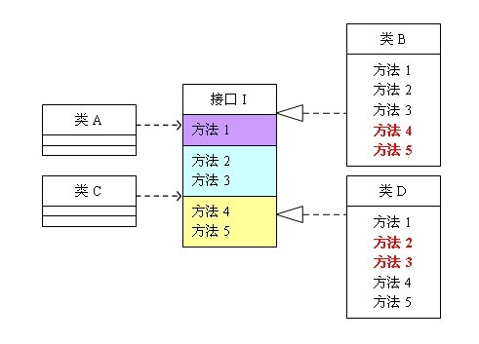
面向对象的设计原则
接口分离原则
反例

Slide 29
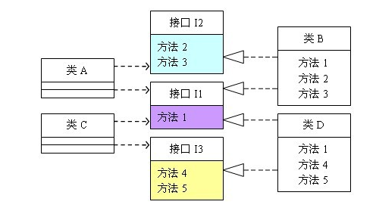
面向对象的设计原则
接口分离原则
改进

Slide 30
面向对象的设计原则
接口分离原则
注意
接口尽量小，但是要有限度。适当的拆分接口可以提高程序的灵活性，但是接口过多也会提高系统的复杂度
程序设计要提高内聚，减少对外交互，用较少的交互完成较多的事情
接口的实现类尽量不要对外暴漏接口中未定义的的方法

Slide 31
面向对象的设计原则
迪米特法则（Least Knowledge Principle）
理解
一个对象应该对其他对象有最少的了解
表现
设计类的时候要尽量隐藏内部实现细节
一个类尽量只调用和自己有直接关系的类

Slide 32
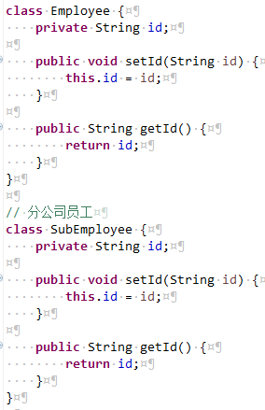
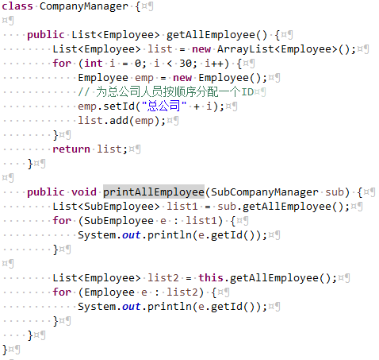
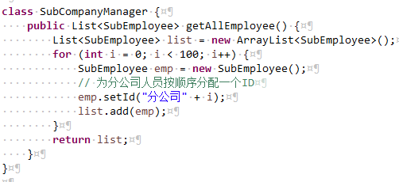
面向对象的设计原则
迪米特法则（Least Knowledge Principle）

Slide 33
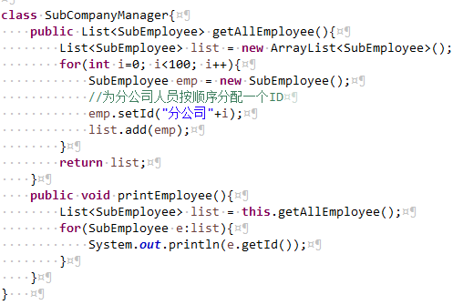
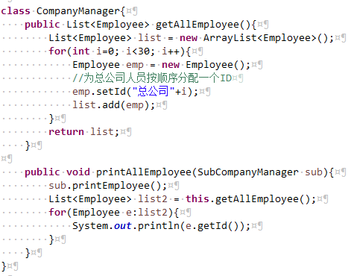
面向对象的设计原则
迪米特法则（Least Knowledge Principle）

Slide 34
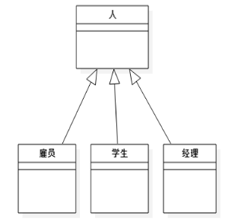
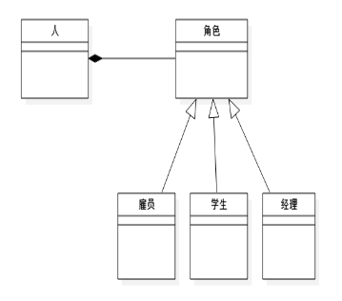
面向对象的设计原则
合成复用原则
要尽量使用组合，尽量不要使用继承
反例：其实经理也是雇员，也需要有雇员的行为的时候怎么办？

Slide 35
设计模式
设计模式
是软件开发人员在软件开发过程中面临的一般问题的解决方案
这些解决方案是软件开发人员经过相当长的一段时间的试验和错误总结出来的
模式分类
创建型模式
结构型模式
行为型模式

Slide 36
设计模式
创建型模式
描述
创建型设计模式提供了一种在创建对象的同时隐藏创建逻辑的方式，而不是使用 new 运算符直接实例化对象。这使得程序在判断针对某个给定实例需要创建哪些对象时更加灵活
包括
工厂模式（Factory Pattern）
抽象工厂模式（Abstract Factory Pattern）
单例模式（Singleton Pattern）
建造者模式（Builder Pattern）
原型模式（Prototype Pattern）

Slide 37
设计模式
结构型模式
描述
这些设计模式关注类和对象的组合，通过组合接口和定义组合对象获得新功能
包括
适配器模式（Adapter Pattern）
桥接模式（Bridge Pattern）
组合模式（Composite Pattern）
装饰器模式（Decorator Pattern）
外观模式（Facade Pattern）
享元模式（Flyweight Pattern）
代理模式（Proxy Pattern）

Slide 38
设计模式
行为型模式
描述
这些设计模式特别关注对象之间的通信
包括
责任链模式（Chain of Responsibility Pattern）
命令模式（Command Pattern）
解释器模式（Interpreter Pattern）
迭代器模式（Iterator Pattern）
中介者模式（Mediator Pattern）
备忘录模式（Memento Pattern）
观察者模式（Observer Pattern）
状态模式（State Pattern）
策略模式（Strategy Pattern）
模板方法模式（Template Pattern）
访问者模式（Visitor Pattern）

Slide 39
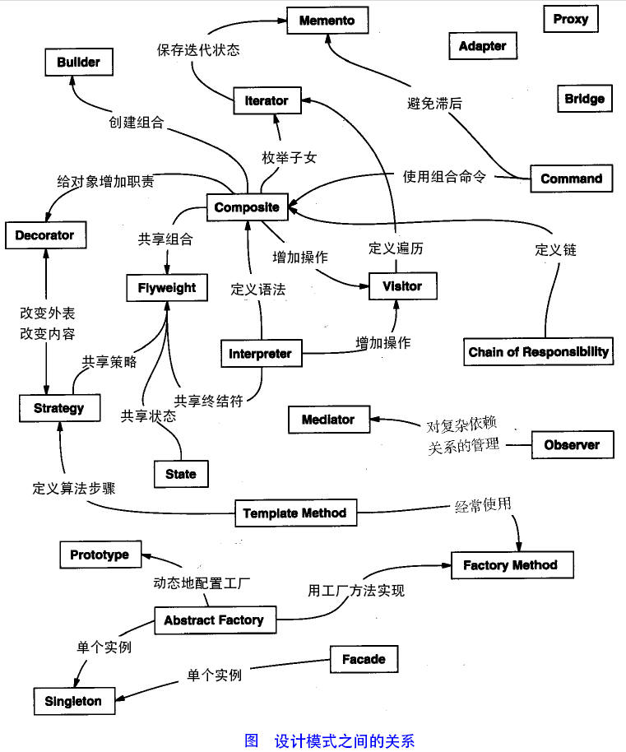
设计模式
结构型模式
Notes:
Mediator 中介者
Memento 备忘录

Slide 40
Java特性运用
反射机制
动态代理
注解机制
消息队列
…

Slide 41
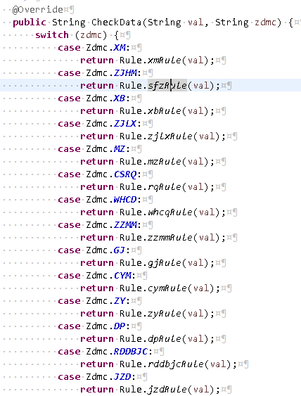
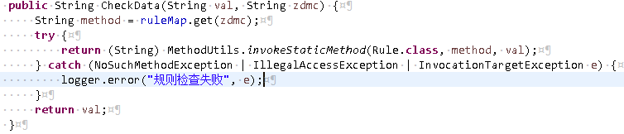
Java特性运用
反射机制

Slide 42
总结
设计是一门艺术，需要日积月累的经验
设计要恰到好处，并不是越复杂越好
编程中设计无处不在，哪怕是再小的一个功能点
良好设计的优点可能不会立即生效，但却是一种前人栽树，后人乘凉的精神

Slide 43


Slide 44
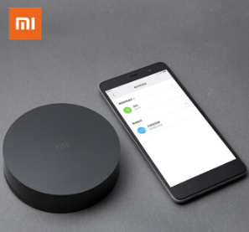
实战
设计一个万能遥控器（手机端），要求实现如下功能：
1、遥控器通过网络把控制指令发送到红外设备上实现控制
2、可以控制不同品牌的电视、空调等电器
3、不同品牌同类电器的按钮相同，控制指令不同
4、不同种类的电器控制按钮不同，控制指令也不同
5、遥控器内置空调、电视等电器的常见品牌的控制程序，也支持自定义新的电器

Slide 45
问题讨论
问题讨论

Slide 46
谢 谢

